Slide 1
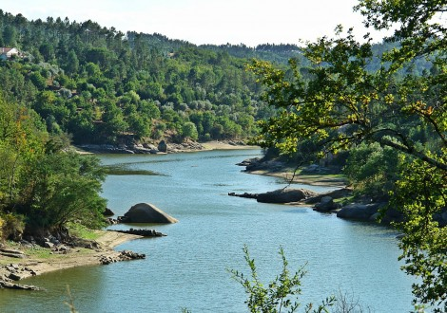
Recursos Hídricos
A Água na Escola Portuguesa
Incluir imagem simples sobre tema
Ciências da Natureza
8º ano

Slide 2
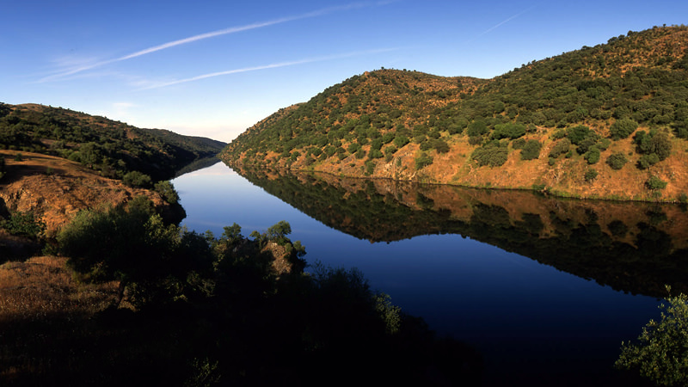
O que são Recursos Hídricos?
Os Recursos Hídricos representam a quantidade de água doce superficial e subterrânea disponível para qualquer tipo de uso por parte do ser humano.
Sabias que…
… se toda a água dos oceanos evapora-se o planeta ficaria coberto com uma camada de sal com mais de12 metros de altura.
Figura 1 – Rio Tejo
(Fonte: http://www.visitcentrodeportugal.com.pt/pt/parque-natural-do-tejo-internacional/)
cna

Slide 3
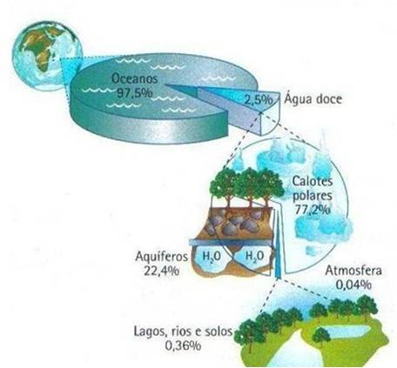
Distribuição da água na Terra
Da totalidade de água existente no planeta Terra 97,5% é salgada (mares e oceanos), os restante 2,5% correspondem à água doce (rios, lagos, água subterrânea, glaciares, etc.)
A distribuição da água no nosso planeta encontra-se representada pela Figura 2.
Figura 2 – Distribuição da água na Terra
(Fonte: http://www.geopalavras.pt/2010/06/agua-o-que-seremos-sem-ela.html)
cna

Slide 4
Distribuição da água na Terra
Grande parte do nosso planeta está coberto por água, contudo apenas uma reduzida fração pode ser aproveitada pelo ser humano para consumo. Esta encontra-se nos lagos, rios, ribeiros e lençóis de água subterrânea (aquíferos).
Apesar de existir 100 vezes mais água nos lençóis de água subterrânea do que em rios e lagos, esta encontra-se, por vezes, a grandes profundidades. Por outro lado, as águas subterrâneas mais superficiais são rapidamente esgotadas e grande parte da água superficial escorre para o mar, fazendo com que o acesso a água potável seja difícil.
Sabias que…
… a Antártica e a Gronelândia são os maiores reservatórios de água doce, pois representam aproximadamente 10% da totalidade de água doce existente na Terra.
cna

Slide 5
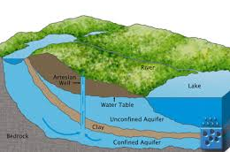
Distribuição da água na Terra
Uma vez que a água doce superficial disponível não é suficiente, na atualidade, praticamente, 60% da população tem como principal fonte de água potável os lençóis de água subterrânea.
Figura 3 – Água Subterrânea
(Fonte: http://www.pureaqua.pt/79-osmose-reversa-aplicacoes/9-recarga-aquiferos.html)
cna

Slide 6
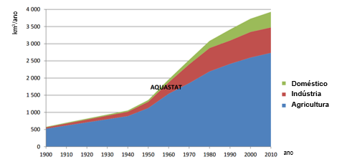
Utilização da água
A água é essencial à sobrevivência dos seres vivos, assim como para o desenvolvimento das atividades humanas. Deste modo, os seres humanos devido ao crescimento populacional, à Revolução Industrial e à prática de agricultura intensiva têm consumido cada vez mais água (Figura 4).
Figura 4 – Uso da água doce no mundo desde 1900 a 2010
(Fonte: FAO disponível em http://www.fao.org/nr/water/aquastat/water_use/image/WithTimeNoEvap_eng.pdf (adaptado))
cna

Slide 7
Utilização da água
Nos dias de hoje, o ser humano gasta cerca de 54% da água doce acessível dos rios, lagos e aquíferos.
A água doce do planeta é utilizada, principalmente, no consumo doméstico, na indústria e na agricultura verificando-se, por vezes, grandes desperdícios (Figura 5).
Figura 5 – Distribuição do consumo de água (2014)
(Fonte: http://www.globalagriculture.org/report-topics/water.html (adaptado))
cna

Slide 8
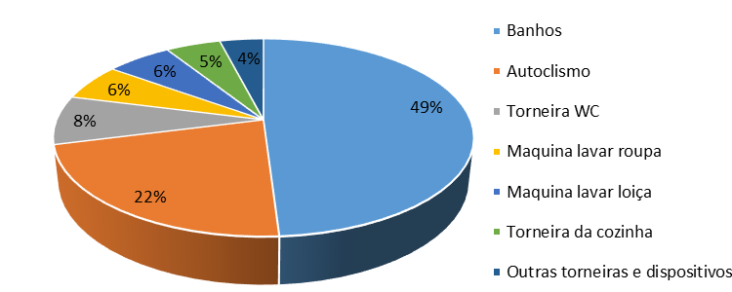
Consumo doméstico
O consumo doméstico corresponde a 10% da água usada no mundo.
Devido ao rápido crescimento populacional observado nas últimas décadas tem-se verificado um crescente consumo de água, nas zonas urbanas, a nível doméstico.
Em Portugal, no ano de 2014, as perdas de água nos sistemas de distribuição corresponderam, em média, a 30% do volume inicial. [1]
Sabias que…
… atualmente o consumo médio mundial de água doce para uso doméstico por pessoa é de100 a 150 litros por dia.
…. a OMS define que 40 litros por dia é o mínimo necessário para uma pessoa viver com qualidade.
Figura 6 – Consumo doméstico típico na cidade de Lisboa (2014)
(Fonte: http://www.ambienteonline.pt/canal/detalhe/duches-autoclismos-e-torneira-da-casa-de-banho-representam-80-por-cento-do-consumo-de-agua-em-casa (adaptado))
cna

Slide 9
Consumo na agricultura
A nível mundial gasta-se aproximadamente 70% de água na agricultura, contudo mais de metade dessa água perde-se através da evaporação ou do escoamento superficial, devido à irrigação não controlada.
Cerca de 40% da produção de alimentos é cultivada em áreas irrigadas artificialmente, especialmente nas áreas de maior densidade populacional do Sudeste Asiático.
Estima-se que em 2050, o consumo global de água na agricultura aumente em 19% devido às necessidades de irrigação. [2]
Sabias que…
… para produzir 1 quilo de carne são necessários aproximadamente 15000 litros de água.
(Fonte: FAO – Food and Agriculture Organization of the United Nations)
cna

Slide 10
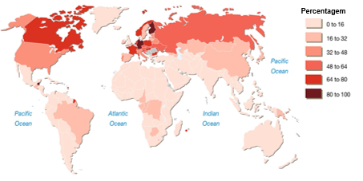
Consumo na indústria
O consumo na indústria tem aumentado ao longo dos últimos anos. Atualmente, este setor é responsável por gastar, aproximadamente, 20% da água disponível, muitas vezes de forma ineficiente.
Este consumo tende a ser maior nos países desenvolvidos (Figura 7).
Figura 7 – Consumo mundial de água na indústria
(Fonte: UNEP. Disponível em: http://www.unep.org/dewa/vitalwater/article48.html (adaptado))
cna

Slide 11
Consequências da utilização dos recursos hídricos
A crescente utilização de água nos diferentes setores têm conduzido à degradação da sua qualidade. Esta, apesar, de ser um recurso natural renovável é um recurso limitado.
Assim, é fundamental proceder ao tratamento dás águas provenientes dos diferentes setores, bem como, promover a pratica de agricultura biológica.
Uso Doméstico
As águas residuais domésticas contêm poluentes resultantes da utilização de detergentes.
Uso na Agricultura
A utilização de fertilizantes e pesticidas provoca a poluição das águas subterrâneas e águas superficiais.
Uso na Indústria
Os resíduos industriais são, também, responsáveis pela contaminação das águas.
cna

Slide 12
Consequências da utilização dos recursos hídricos
Receia–se que com o contínuo crescimento populacional e expansão das cidades, no futuro, se vivenciem situações graves de escassez de água – falta de água doce disponível – e de stress hídrico – a procura de água excede a quantidade disponível durante um determinado período de tempo ou quando o seu uso é restringido pela sua má qualidade.
Sabias que…
… atualmente 1100 milhões de pessoas não têm acesso a serviço de abastecimento de água e cerca de 2600 não têm saneamento básico.
cna

Slide 13
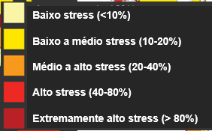
Evolução do stress hídrico entre 2013 e 2040
Figura 8 – Comparação stress hídrico no mundo entre 2013 (esquerda) e 2040 (direita)
(Fonte: WRI. Disponível em: http://www.wri.org/blog/2015/08/ranking-world%E2%80%99s-most-water-stressed-countries-2040 (adaptado))
cna

Slide 14
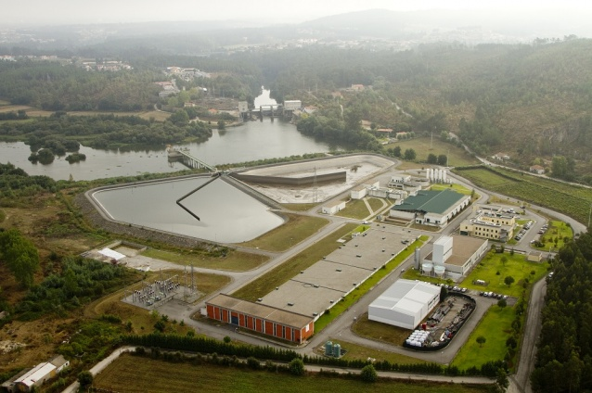
Água potável
A disponibilidade de água potável – água que não causa prejuízo à vida humana e não contém microrganismos patogénico nem poluentes capazes de provocar doenças – condiciona a vida dos seres humanos.
A água antes de chegar a nossas casas é sujeita a um tratamento rigoroso, que assegura que esta pode ser consumida sem riscos para a saúde humana.
O tipo de tratamento aplicado depende da qualidade da água e do local onde foi captada. Contudo, quando o nível de poluição da água é elevado, esta não pode ser usada para abastecimento público.
Figura 9 – ETA de Areias de Vilar
(Fonte: Águas do Norte. Disponível em: http://www.adnorte.pt/pt/comunicacao/galeria/detalhe-galeria-imagens/?id=61&img=151&bl=20)
cna

Slide 15
Água potável
A água disponível para consumo humano não apresenta toda ela a mesma composição.
A existência de diferentes iões em quantidades diversas garante ás águas diferentes características físico–químicas:
Águas Minerais Naturais
Águas captadas, geralmente, em profundidade e apresentam uma maior concentração de iões e são admitidas como bacteriologicamente próprias.
Águas de Nascente
Águas que circulam á superfície, caracterizadas por serem pouco mineralizadas e admitidas como bacteriologicamente próprias.
Águas Termais
Águas quentes, ricas em sais minerais. Ocorrem, geralmente, devido à passagem da água em zonas profundas da crusta com elevada temperatura. São utilizadas no tratamento de várias doenças.
Sabias que…
… em Portugal existem cerca de 408 nascentes com caraterísticas terapêuticas.
cna

Slide 16
Carta Europeia da Água
Melhorar ou manter a qualidade da água requer meios tecnológicos, financeiros e culturais que muitos países não possuem. Assim, em1968, o Conselho da Europa aprovou a Carta Europeia da Água e defendeu que: “a água é um património que é necessário proteger, tratar e, como tal, defender”.
Este documento estabelece 12 princípios sobre a água e a sua importância para a Humanidade.
Sabias que…
… o consumo, a nível mundial, de água engarrafada aumenta 12% por ano
cna

Slide 17
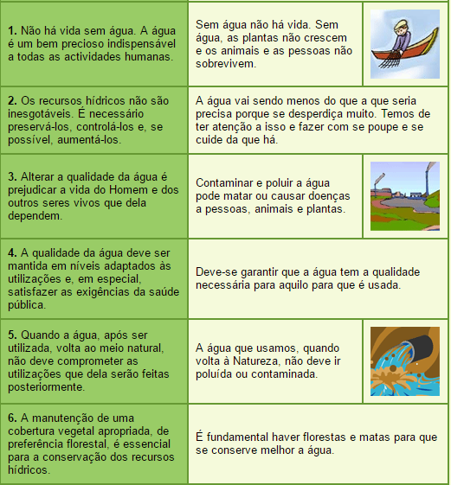
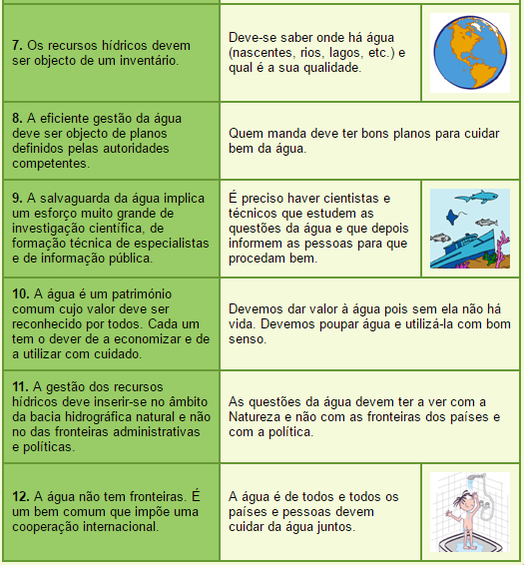
Carta Europeia da Água
Figura 10 – Princípios definidos na Carta Europeia da Água
(Fonte: http://www.junior.te.pt/servlets/Bairro?P=Ambiente&ID=1789)

Slide 18
As informações presentes neste documento tiveram como base o Manual de Ciências da Natureza do 8.º ano:
Antunes, C., Bispo, M., Guindeira, P. “Descobrir a terra” Ciências da Natureza do 8º ano. Areal Editores, Lisboa.
[1] ERSAR, 2015. Relatório Anual dos Serviços de Águas e Resíduos em Portugal: Caracterização do setor de águas e resíduos. Vol. 1 Disponível em: http://www.ersar.pt/website/ViewContent.aspx?SubFolderPath=%5cRoot%5cContents%5cSitio%5cMenuPrincipal%5cDocumentacao%5cPublicacoesIRAR&BookCategoryID=1&BookTypeID=3
[2] Global Agriculture disponível em: http://www.globalagriculture.org/report-topics/water.html. Consultado a 31 de agosto de 2016
Todas as informações de outra autoria encontram-se devidamente identificadas.
cna

